Slide 1
CPU的制造
罗曼琳 135220002

Slide 2
CPU制造必不可少的硅
世界上目前的半导体材料有硅和锗。
世界上第一个点接触晶体管是用锗制造的，后来才使用硅替代锗。
相比锗，硅是从沙子中提炼出来的，造价低廉；
硅的带隙更大，具有更好的热稳定性；
锗在75度以上就不能工作了，而硅可以在多种温度下良好工作。
同时，无论是提纯，做晶圆，做绝缘层还是做其他的，硅的工艺方便，丰富，以及价格低廉。使得硅成为了CPU制造不可缺少的一部分。

Slide 3
CPU的生产过程
硅提纯
切割晶圆
影印
蚀刻
重复、分层
封装
测试

Slide 4
硅提纯
在此过程中，原材料硅会被熔化，放入一个巨大的石英熔炉里。同时在熔炉里放入一颗晶种。熔化的硅晶体会围着这颗晶种生长，直到形成一个几近完美的单晶硅。

Slide 5
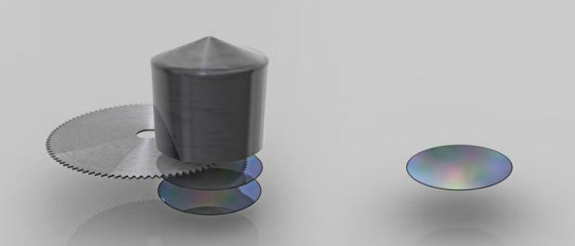
切割晶圆
单晶硅会被横向切割成圆形的单个硅片，也就是晶圆。
晶圆会被划分成多个细小的区域，每个区域都将成为一个CPU的内核

Slide 6
影印
经过热处理得到的硅氧化物层上面涂一种光阻物质，紫外线通过印制着CPU的复杂电路结构图样的模板照射硅基片，被紫外线照射的地方光阻物质溶解。为了避免让不需要被曝光的区域受到干扰，必须制作遮罩来遮蔽这些区域。

Slide 7
蚀刻
蚀刻是CPU制作中的重要操作。
波长很短的紫外光配合很大的镜头。短波长的光将透过这些遮罩的孔照在光敏抗蚀膜上，使之曝光。
接下来停止光照并移除遮罩，使用特定的化学溶液清洗被曝光的光敏抗蚀膜，以及在下面紧贴着抗蚀膜的一层硅。
曝光的硅将被原子轰击，使得暴露的硅基片局部掺杂，从而改变导电状态制造出N或者P井。
结合基片，就制造出了CPU的门电路。

Slide 8
重复、分层
加工新的一层电路，再次生长硅氧化物，然后再沉积一层多晶硅，涂抹光阻物质。
反复影印，蚀刻的过程，得到含多晶硅和硅氧化物的沟槽结构。
当多遍反复后，最终的CPU核心的3D结构就会形成了。
每几层中间都会填上金属作为导体。
不同的CPU有着不同的层数，层数由设计时CPU的布局，以及通过的电流大小而决定。

Slide 9
封装
此时的CPU还只是一块块晶圆，不能直接被用户使用。
这一块块晶圆会被封入一个陶瓷或者塑料的封壳中，以便安装在一块电路板上。
不同的CPU的封装结构并不一样，但是越高级的CPU封装也越复杂。
封装能提高芯片的电气性能和稳定性，以此作为主频提升的基础。

Slide 10
测试
CPU在出厂进行销售前会进行多次测试，测试晶圆的各方面性能，是否工作良好等。
晶圆上的每个CPU核心都会被分开测试。

Slide 11
不断进步的制造工艺
随着CPU不断的更新换代，CPU制造商也在多方面提高了CPU的制造生产工艺：
  晶圆尺寸
  蚀刻尺寸
  金属互联层

Slide 12
晶圆尺寸
CPU的生产商在努力提高能够制造出来的硅晶圆的直径。
晶圆的直径越大，就可以制造越多的处理器核心。
一个300mm直径的晶圆是200mm直径晶圆面积的2.25倍，然而却可以制造的CPU处理器核心个数却是后者的2.385倍。
但是在晶圆生产中，远离晶圆中心的部分更容易出现坏点。

Slide 13
蚀刻尺寸
蚀刻尺寸是制造设备在一个硅晶圆上所能蚀刻的一个最小尺寸。
蚀刻尺寸越小，一块晶圆所能生产的芯片也就越多。
Intel 8086的蚀刻尺寸是3um, 而Intel Pentium 4 的蚀刻尺寸仅为0.09um。
由于蚀刻过程是由光完成的，所以用于蚀刻的光波长是技术提升的关键。

Slide 14
金属互连层
不同的CPU内部有着不同层数的电路。
不同的厂商设计的CPU有着不同的层数。
更多的互连层可以在生产上亿个晶管体的CPU时提供更高的灵活性。

Slide 15
未来的CPU制造工艺
一种名叫硅烯的新型纳米材料引起了行业的关注，被认为可能成为未来IT科技的新基石。
但由于硅烯原子级晶体管很不稳定，只能存在几分钟，因此其一直是理论上的材料，并未实际应用。
直到2015年，来自美国的科研人员宣布制造出了世界上首个硅烯晶体管，仅有一个原子厚度。
或许，未来能见到这种一个原子厚度的硅烯晶体管制造出来的CPU。

Slide 16
References:
https://www.zhihu.com/question/28935966/answer/42644408?utm_campaign=rss&utm_medium=rss&utm_source=rss&utm_content=title
http://subscribe.mail.10086.cn/subscribe/readAll.do?columnId=22302&itemId=3457884
http://zhidao.baidu.com/question/424300201355088292.html
http://www.docin.com/p-256528484.html
http://wenku.baidu.com/link?url=UWHacyXaKMGhPXaJPZTe48sKB3Qjl6cYJFoOP-lZFcxjBQTwZLEezy4k1ZhmlSXl2HBtqB4BJQVzjQGJp8JcmXITbFfmIrvqvHANVGny-5O
http://news.zol.com.cn/506/5066718.html

